Slide 1
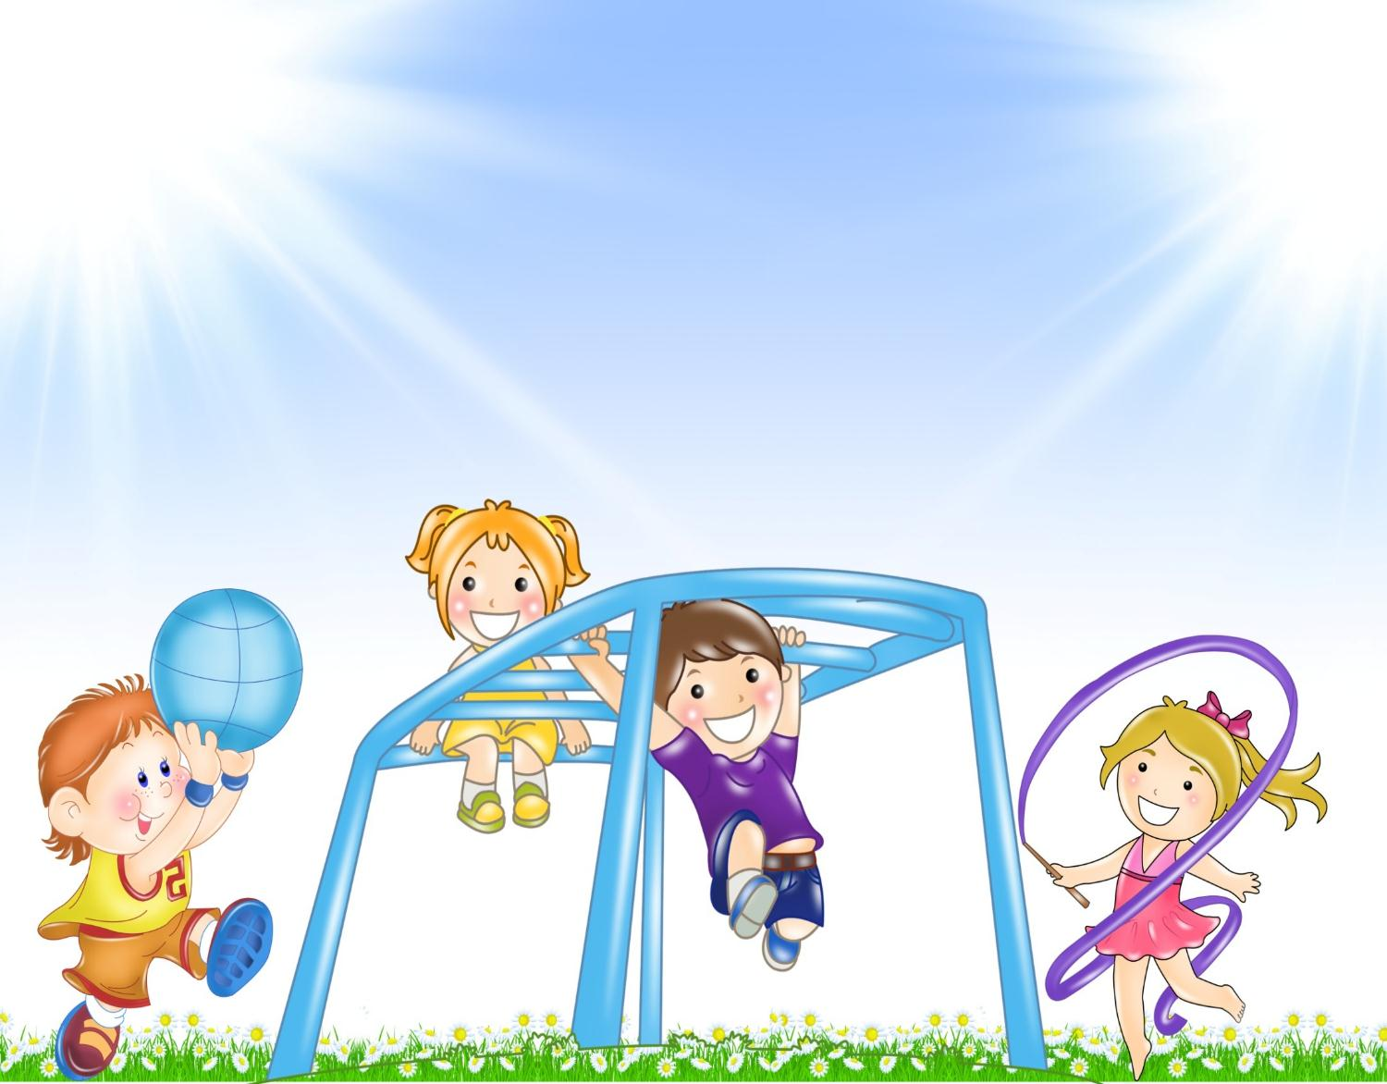
«История и современность народных
подвижных игр»

Slide 2

Актуальность
Круглый стол для инструкторов
по физической культуре Русские народные
подвижные игры
ИГРА
Незаменимое средство пополнения ребёнком знаний и представлений об окружающем мире
Развитие мышления, смекалки, ловкости, сноровки, ценных морально-волевых качеств
Одно из условий развития культуры ребенка
Дети мало играют в подвижные игры из-за привязанности к телевизору и компьютерным играм
Доступный и эффективный метод воздействия на ребенка при его активном участие

Slide 3
Круглый стол для инструкторов
по физической культуре Русские народные
подвижные игры
История подвижных игр
В культуру каждого народа входят созданные им игры. На протяжении веков эти игры сопутствуют повседневной жизни детей и взрослых, вырабатывают жизненно важные качества: выносливость, силу, ловкость, быстроту, прививают честность, справедливость и достоинство.
Народные игры имеют многотысячелетнюю историю: они сохранились до наших дней со времен глубокой старины, передавались из поколения в поколение, вбирая в себя лучшие национальные традиции.
Помимо сохранения народных традиций игры оказывают большое влияние на воспитание характера, силы воли, интереса к народному творчеству у молодежи и развивает физическую культуру.

Slide 4
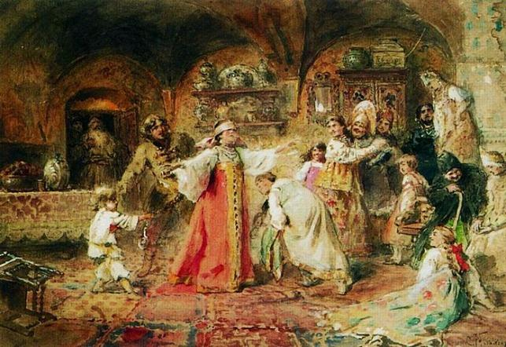
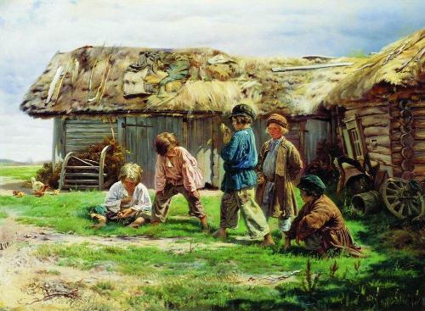
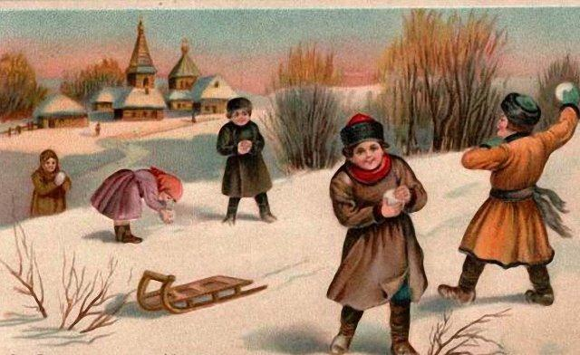
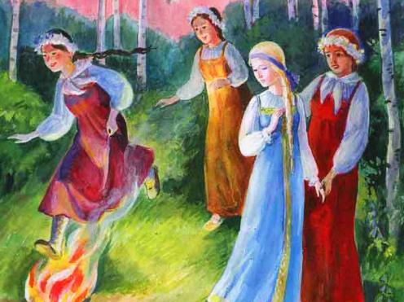
Круглый стол для инструкторов
по физической культуре Русские народные
подвижные игры
История подвижных игр

Slide 5
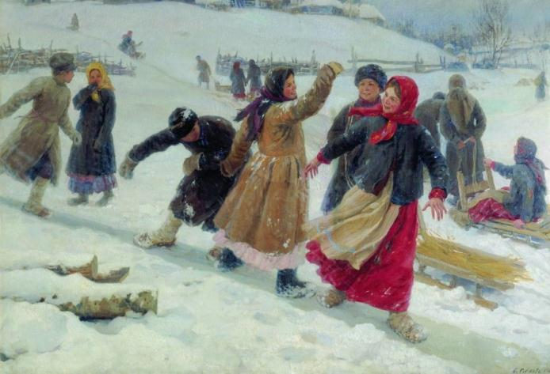
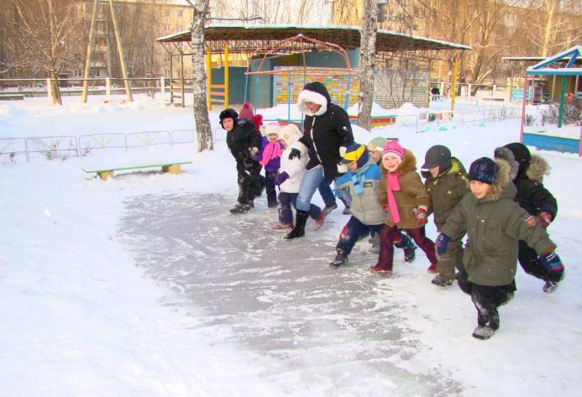
Круглый стол для инструкторов
по физической культуре Русские народные
подвижные игры

Slide 6

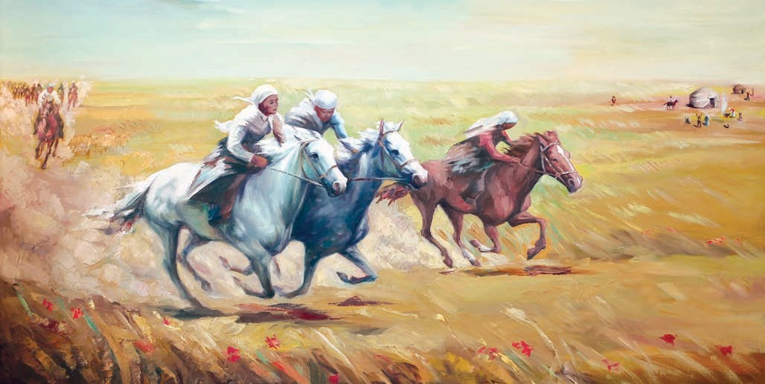
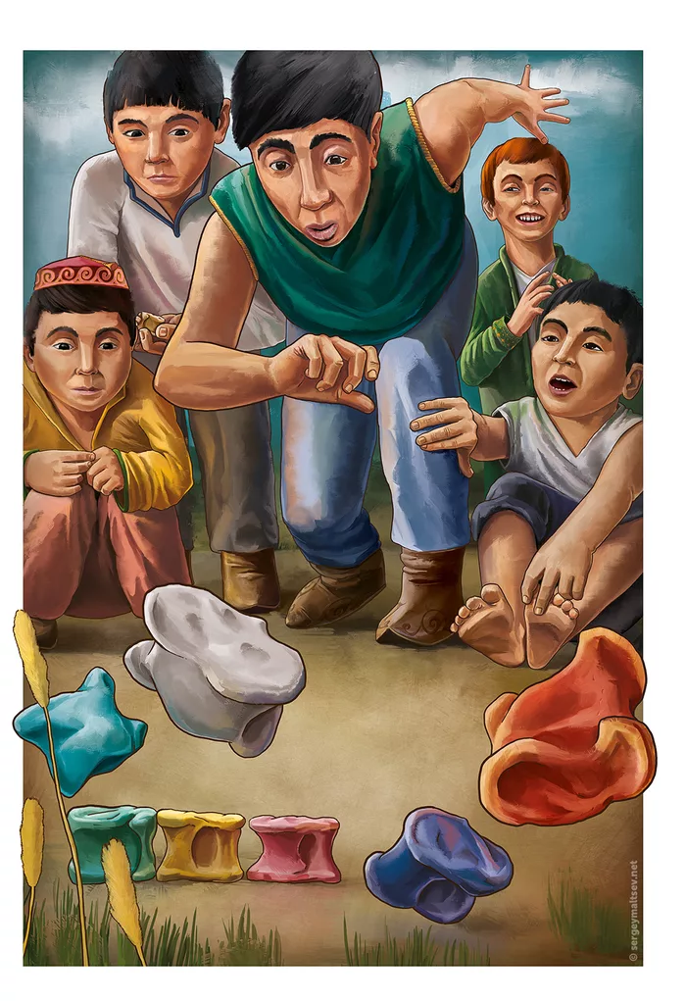
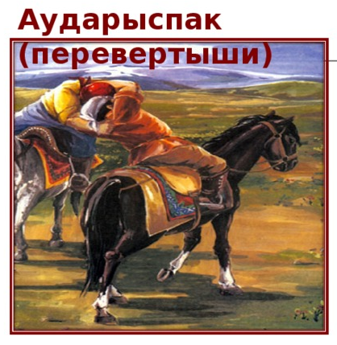
История казахских народных игр

Slide 7
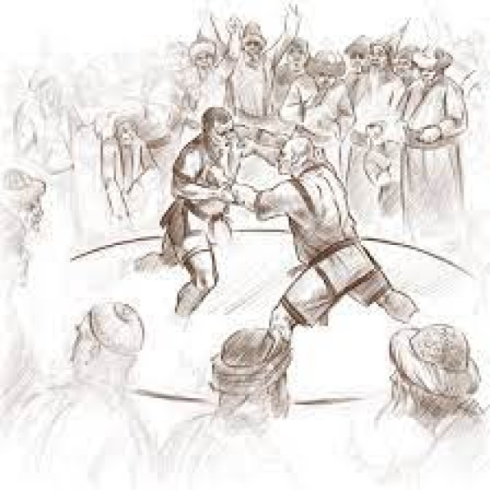
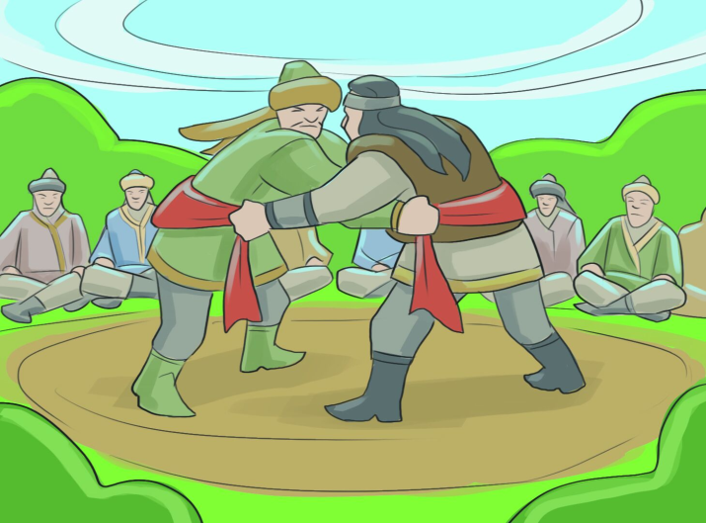
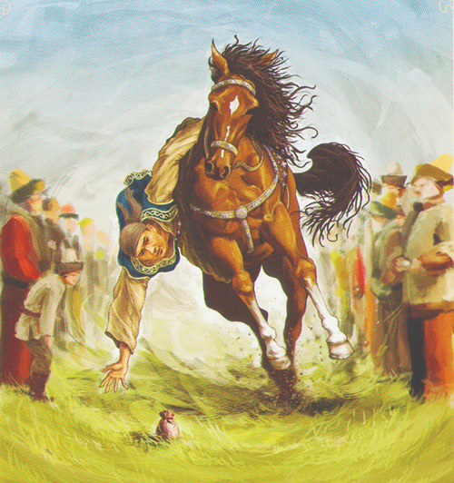
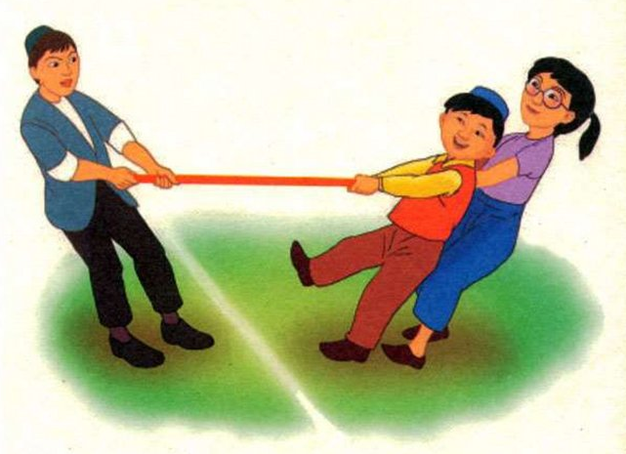

Slide 8
Круглый стол для инструкторов
по физической культуре Русские народные
подвижные игры
Значение подвижных игр
1
Совершенствование физических способностей ребенка.
2
3
Создание условий для положительного психоэмоционального состояния детей.
4
Укрепление нервной системы
5
Укрепление здоровья и повышение защитных сил организма.
Развитие психических качеств: внимание, память, воображение, самостоятельность и инициатива.
6
Воспитание и формирование личностных качеств.

